Slide 1
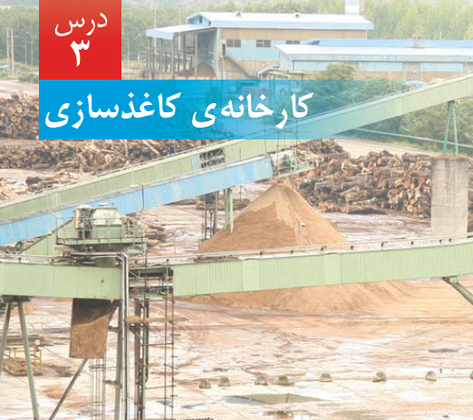
درس سوم
کارخانه ی کاغذسازی

Slide 2
درس در یک نگاه
این درس نیز رویکرد زمینه محور و تماتیک دارد و همان طور که از نام درس پیداست، این بار، کارخانهٔ کاغذسازی بستری است تا با توجه به آن برخی از مفاهیم مرتبط با ماده، مورد بررسی و مطالعه قرار بگیرد.
فلزها یکی از اصلی ترین مواد لازم برای ساخت کارخانه هستند .
اسیدها هم جزء مواد شیمیایی هستند که در فرایند کاغذسازی یافت می شوند.
دانش آموزان با انجام آزمایش های ساده و گوناگون، برخی از ویژگی های این دسته از مواد را کشف خواهند کرد. سپس با انجام فعالیت های هدفدار، دلایل استفاده ازاین مواد در کارخانه را درک خواهند کرد.
در پایان نیز با تفسیر داده های واقعی، مفاهیم درس های «سرگذشت دفتر من » و «کارخانهٔ کاغذسازی » را در هم آمیخته و به اهمیت بازیافت به عنوان یک راهکار مناسب برای حفظ منابع خدادادی برای نسل های آینده پی خواهند برد.
همچنین آنها درک خواهند کرد که تولید یک وسیلهٔ یا مادهٔ مناسب برای زندگی انسان ها، به ناچار روی محیط زیست اثرات مخرب دارد و لذا همیشه روش تولید وسیله ها، مواد و چگونگی تولید آنها در حال تغییر و اصلاح است.

Slide 3
ماده و خواص آن
تنوع
مواد طبیعی
مواد مصنوعی
دگرگونی
تغییر شیمیایی
تغییر فیزیکی
نقشه مفهومی:
ساختار
در ابتدایی
بررسی نمی شود
کاغذ
پلاستیک
کامپوزیت
فلزها
اسیدها
بازها
اثر اسیدها بر مواد
چکش خواری فلزها
مقایسه
سختی فلزها

Slide 4
اهداف و پیامد های درس:
در پایان این درس، انتظار می رود دانش آموزان آن قدر شایستگی کسب کنند که بتوانند کارهای زیر را انجام دهند:
برخی از دلایل استفاده از مواد و وسایل به کار رفته در فرایند تولید یک محصول از مادهٔ اولیه را بررسی و گزارش کنند ورا ههایی برای کاهش اثرات زیست محیطی این مواد ارائه دهند.
1- تعدادی از مواد و وسایل به کار رفته را نام برده، یک مورد را در فرایند، مورد بررسی قرار داده و اثرات زیست محیطی آن را گزارش کنند.
2- تعدادی از مواد و وسایل به کار رفته را نام برده، دو مورد را در فرایند، موردبررسی قرار داده و اثرات زیست محیطی آنها را گزارش کنند.
3 - اغلب مواد و وسایل به کار رفته را نام برده، بیش از دو مورد را در فرایند، مورد بررسی قرار داده و اثرات زیست محیطی آنها را گزارش کند.

Slide 5
دانستنی های معلم:
عنصرها در طبیعت: اغلب عنصرها در طبیعت به حالت ترکیب یافت می شوند و به عبارت دیگر بیشتر عنصرها در طبیعت به حالت آزاد وعنصری یافت نمی شوند. برای مثال، عنصر هیدروژن که فراوان ترین عنصر در جهان هستی است، به صورت آب یا ترکیب های دیگر وجود دارد و به حالت یافت نمی شود. فلزها نیز در طبیعت به صورت ترکیب های معدنی (نمک ها و ترکیب های یونی) در پوستهٔ زمین (سنگ کره) یافت می شوند.

Slide 6
دانستنی های معلم:
جدول زیر درصد فراوانی عنصرها را در پوستهٔ زمین نشان می دهد.
آهن ٨/ 5%
کلسیم 06 / 5%
منیزیم ٧٧/ ٢%
سدیم ٣٢/ ٢%
پتاسیم
٦٨ / ١%
متان
هیدروژن 84 / 0% 86 / 0%
منگنز 1/ 0%
فسفر 1/ 0%
عنصرهای دیگر 77 /
اکسیژن
%45/2
کسیژن 6/ 64 %
کلسیم 9/ 1
هیدروژن / 1
فسفر 1/ 1
سیلیسیم 2/ 27 %
کلر
پتاسیم
گوگرد
سدیم
منیزیم
ید
هن
مروسی
منگنز
نیکل
کبالت
سیلیسیم
عنصرهای دیگر
کسیژن 6/ 64 %
کلسیم 9/ 1
هیدروژن / 1
فسفر 1/ 1
نیتروژن 1/ 3
کربن / 18
%1/2

Slide 7
دانستنی های معلم:
البته فلزها در آب کره (دریاها، اقیانو سها و...) نیز یافت می شوند. اما، دراین منابع به صورت یون های فلزی محلول در آب هستند. مثلاً یون های ،Fe3 ،Ca2 ،Mg2 ،Na و... در آب اقیانو سها، دریاها و... باعث سنگین شدن آنها می شوند. از میان فلزها، فلز طلا در طبیعت به صورت عنصری و طلای خالص یافت می شود. البته مس وجیوه نیز به صورت عنصری گزارش شده اند.
توجه کنید گازهای Ar ،N2 ،O2 و سایر گازهای نجیب عنصرهایی هستند که گازهای هوا کره را تشکیل می دهند و به حالت عنصری وجود دارند. کربن نیز یکی دیگراز عنصرهاست که به حالت عنصری و به شکل الماس یا گرافیت یافت می شود.

Slide 8
دانستنی های معلم:
چگالی:
اگر چند ماده با حجم یکسان داشته باشیم، آن ماده ای که سنگین تر است چگالی بیشتری دارد. نسبت جرم به حجم چگالی جسم است.واحد چگالی گرم بر سانتی متر مکعب ( گرم بر میلی لیتر ) است.
جدول زیر چگالی چند ماده را نشان می دهد.
آلومینیم | چوب پنبه | بنزین | سرب | جیوه | طلا | آهن | ماده
2/7 | 0/13 | 0/68 | 11/34 | 13/5 | 19/3 | 7/87 | چگالی(گرم برسانتیمتر مکعب)
اسیدها:
اسیدها ترکیب هایی هستند که در اثر حل شدن در آب، میزان یون H⁺ را افزایش می دهند. از این رو pH (پی اچ) معیاری برای
تعیین میزان اسیدی بودن محیط است. هرچه pH کمتر باشد، محیط اسید ی تر است یعنی یون H ⁺ بیشتری دارد.

Slide 9
در درس قبل آموختید که با افزایش جمعیت، مصرف سالانه‌ٔ کاغذ در سراسر دنیا به شدت افزایش یافته است؛ به طوری که سالانه باید میلیون‌ها تُن کاغذ تولید شود. به نظر شما تولید این مقدار کاغذ به روش‌های سنتی و دستی امکان‌ پذیر است؟ خیر، با توجه به افزایش جمعیت مصرف سالانه کاغذ در سراسر جهان افزایش یافته و همچنین روش سنتی به نیروی انسانی و وقت زیادی نیاز دارد، بنابراین کاغذ را جز به روش‌های صنعتی نمی‌توان تهیه کرد.
شکل‌های کتاب درسی، بخش‌هایی از یک کارخانه‌ٔ کاغذسازی را نشان می‌دهد.
چه نوع مواد و وسایلی در این کارخانه به کار رفته است؟ جنس وسایل به کار رفته چیست؟ مخزن آهنی برای تولید خمیر کاغذ، غلتک آهنی برای صاف کردن خمیر کاغذ، منبع سوخت - ‏‏‏ آهن جنس اصلی بیشتر قطعات است.

Slide 10
آهن در کارخانه
فلز آهن یکی از موادی است که به‌طور گسترده در تولید وسایل یک کارخانه‌ٔ کاغذسازی به‌ کار می‌رود؛ به‌ طوری که جنس غلتک‌های بزرگ مخصوص خشک کردن کاغذ، دستگاه چوب خردکن، سَرند، دیگ‌های خمیرسازی و ... از آهن است.
جمع آوری اطّلاعات
فهرستی از صنایع استان، شهر یا روستای خود تهیه و کاربردهای آهن را در هر مورد به طور جداگانه مشخص کنید. اغلب کاربردهای فلز آهن در صنعت فولاد سازی می‌باشد. محصول آهن در بسیاری از کاربردهای صنعتی مانند: انواع دستگاه‌ها، پل‌ها، ساختمان‌ها، مخازن، اتوبان‌ها، خودرو سازی، ابزار سازی‌، ساخت سیم، لوله، ورق فولاد، ساخت ریل، دیگ بخار، قطعات ساختمانی، فنر، کارد و چنگال، همچنین تولید آلیاژ چدن به کار می‌رود. همچنین آهن قراضه و مستعمل مانند بدنه خودروهای فرسوده را می‌توان بازیافت کرد و دوباره مورد استفاده قرار داد که بسیار مقرون به صرفه است.

Slide 11
فکر کنید
چرا برای خشک کردن خمیر کاغذ و تبدیل آن به ورقه‌های نازک کاغذ از غلتک‌های بزرگ آهنی استفاده می‌کنند؟ دو دلیل بیاورید.
1-خارج کردن آب کاغذ
2- ایجاد استحکام در ورقه
3- کاهش حجم و نازک کردن کاغذ
4- مقاوم نمودن کاغذ

Slide 12
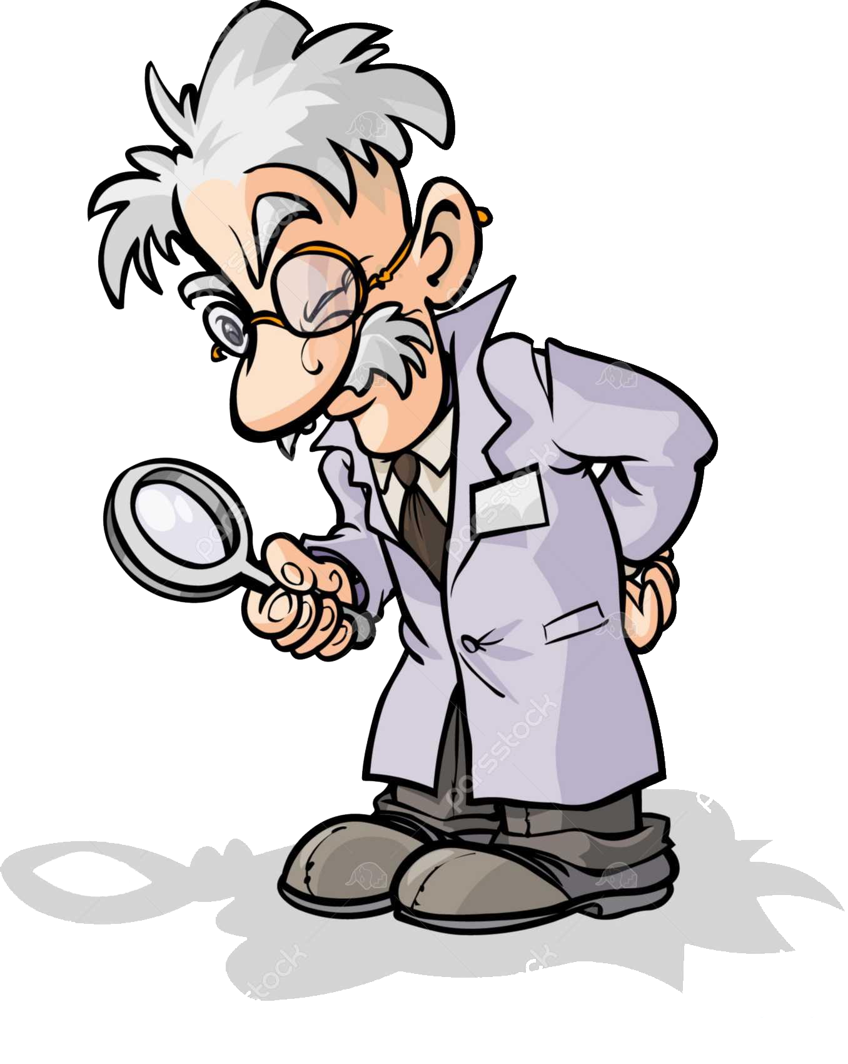
آزمایش کنید
١ـ یک لیوان بردارید و تا نصف آن آب بریزید؛ سپس در حدود نصف استکان روغن مایع به آن اضافه کنید. حال یک قطعه چوب و یک قطعه آهن داخل لیوان بیندازید. چه چیزی مشاهده می‌کنید؟نتیجه‌ٔ مشاهده‌ٔ خود را بنویسید. قطعه آهن به دلیل زیاد بودن نسبت وزن به حجم (چگالی‌) به زیر مخلوط می‌رود اما قطعه چوب به دلیل پایین بودن چگالیش بر روی مخلوط شناور می‌ماند.
2ـ چند قطعه‌ٔ چوبی، پلاستیکی و فلزی با شکل و اندازه‌ٔ یکسان بردارید. حال قطعه‌های چوبی را روی یک کفه‌ٔ ترازو و قطعه‌های فلزی را روی کفه‌ٔ دیگر قرار دهید. چه چیزی مشاهده می‌کنید؟ این عمل را برای قطعه‌های پلاستیکی نیز انجام دهید و نتیجه‌ٔ مشاهدهٔ خود را بنویسید. کفه‌ای که قطعه آهنی در آن موجود است، پایین‌تر از کفه‌ٔ دیگر که حاوی قطعه‌ٔ چوب است قرار می‌گیرد، یعنی در این آزمایش جرم آهن نسبت‌‌ به جرم چوب بیشتر است. در مورد پلاستیک نیز مانند قطعه چوب، کفه‌ای که حاوی آهن است پایین‌تر قرار می‌گیرد. در نتیجه جرم آهن نسبت به چوب و پلاستیک بیشتر است.
3- سه قاشق و میله‌ٔ چوبی، پلاستیکی و آهنی هم شکل بردارید. الف) با یک جسم سنگین مثل چکش بر سر هر سه میله ضربه‌های یکسانی وارد کنید. چه چیزی مشاهده می‌کنید؟ قطعات چوب و پلاستیک خرد شده و می‌شکنند ولی قطعه آهن در برابر این ضربه مقاومت نشان می‌دهد و نمی‌شکند. آهن فلز است که در برابر ضربه مقاومت بالایی از خود نشان می‌دهد.
ب) ابتدا نوک قاشق آهنی را محکم روی قاشق چوبی و پلاستیکی بکشید؛ سپس قاشق چوبی را بردارید و محکم روی قاشق آهنی و پلاستیکی بکشید. چه چیزی مشاهده می‌کنید؟ مشاهده می‌کنیم که قاشق چوبی و پلاستیکی داری مقاومت سایشی کمی بوده و ساییده می‌شوند و روی آن‌ها خراش ایجاد می‌شود، ولی قاشق آهنی به علت مقاومت سایشی خوب، از خود، ساییدگی نشان نمی‌دهد.

Slide 13

فلزها
طلا، مس، آلومینیوم و سرب انواع دیگری از فلزها هستند. این فلزات نیز مانند آهن، جامد، و رسانای جریان برق و گرما هستند.
با توجه به آزمایش‌هایی که انجام دادید و شکل‌های بالا، ویژگی‌های عمومی فلزها را بنویسید. (یکی از ویژگی‌ها در زیر نوشته شده است.)
1ـ فلزها رسانای خوبی برای جریان برق هستند.
2- غیر از جیوه تمام فلزات در دمای اتاق جامد هستند.
3- تمام فلزها جلا پذیرند.
4- فلزها به طور معمولی نقره‌ای یا قهوه‌ای هستند.
5- فلزها رسانای خوبی برای گرما هستند.
6- برخی فلزها جذب آهن‌ربا می‌شوند.
7- برخی فلزها در هوای با اکسیژن ترکیب شده و اکسیدها را به وجود می‌آورند.
8- فلزها با موادی به نام اسید واکنش داده و گاز هیدروژن آزاد می‌کنند.
9- بسیاری از فلزات بسیار سخت و محکم هستند.
10- چکش خوارند یعنی به راحتی زیر ضربه چکش نمی‌شکنند و فقط به شکل‌های مختلف در می‌آیند مانند میله، ورقه و ...

Slide 14
جمع آوری اطلاعات
با کمک بزرگ‌ترها و با استفاده از اینترنت و منابع دیگر درباره‌ٔ «آهن زنگ نزن» اطلاعاتی را جمع‌آوری کنید و به صورت روزنامه‌ٔ دیواری به کلاس گزارش دهید. اگر روکشی از عنصر «کروم» یا عنصر«روی» یا «منگنز» به روی فلز آهن کشیده شود، آهن زنگ نزن تولید می‌شود. به آهن زنگ نزن «آهن گالوانیزه» یا «آهن سفید» هم می‌گویند که در آن فلز آهن توسط کروم یا روی و یا منگنز در برابر زنگ زدن و خوردگی محافظت می‌شود و از آن در بام‌های شیروانی یا دکل‌ها و ... بهره می‌گیرند. در حقیقت این فلزات به اکسیژن اجازه نمی‌دهند تا با فلز آهن ترکیب شده و اکسیدآهن یا زنگ آهن را که زیان‌های اقتصادی زیادی دارد تولید کند. تعویض سالانه‌ٔ آهن آلات زنگ زده در جهان مقادیر زیادی هزینه را به خود اختصاص می‌دهد.

Slide 15
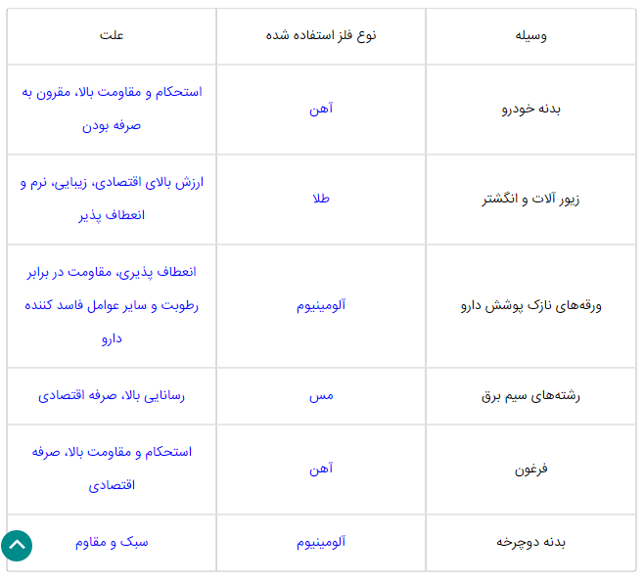
فکرکنید
برای ساختن هر یک از وسایل زیر از کدام یک از فلزهای آهن، مس، آلومینیم و طلا استفاده می‌کنند؟ به چه دلیل؟

Slide 16

اسیدها
در خمیر کاغذ، علاوه بر آب اکسیژنه، اسید نیز وجود دارد. اسیدها موادی هستند که در زندگی روزانه‌ٔ ما و صنایع مختلف کاربرد دارند؛ به‌ طوری که می‌توان آن‌ها را به دو دسته‌ٔ خوراکی و صنعتی دسته‌بندی کرد. اسیدهای صنعتی مانند جوهرنمک سمی، غیرقابل لمس کردن و خوردن هستند. اسیدهای خوراکی را با مز‌ه‌ٔ ترش آن‌ها می‌شناسند.

Slide 17
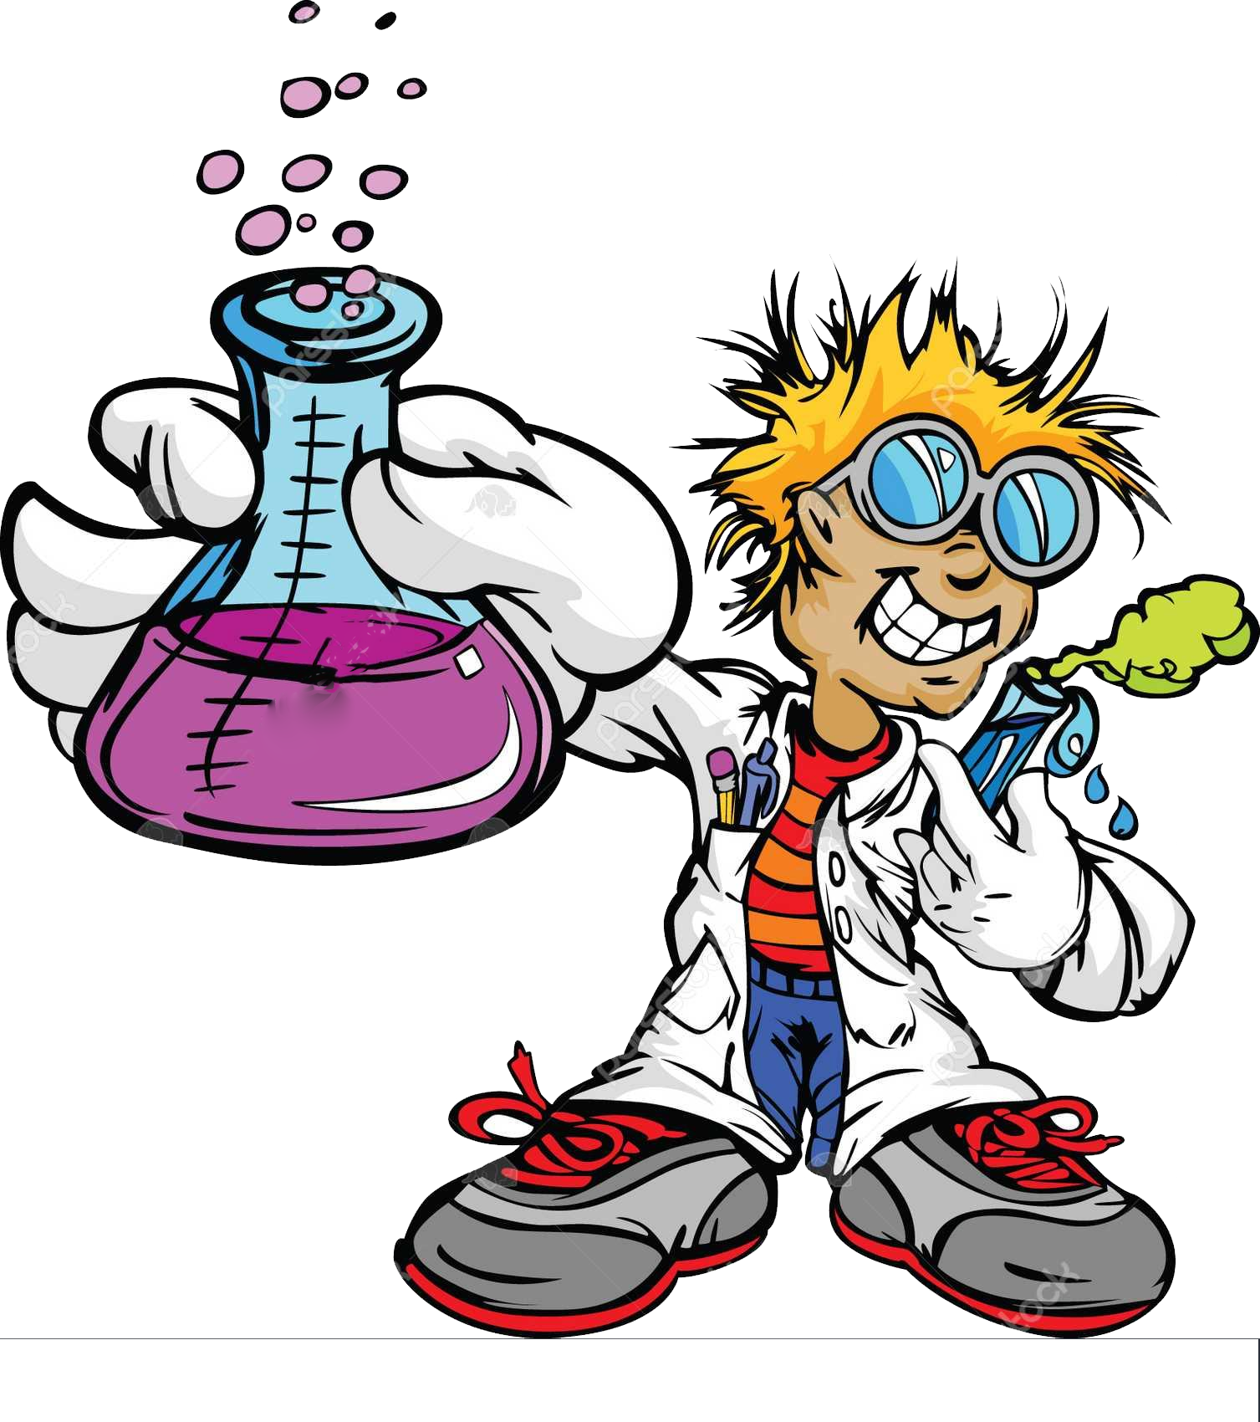
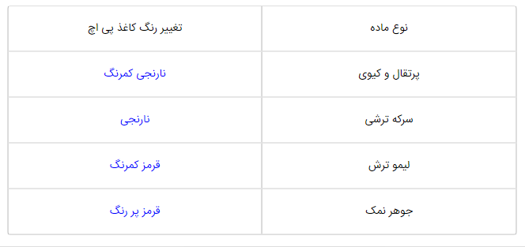
آزمایش کنید
چند عدد میوه مانند لیموترش، پرتقال و کیوی، سرکه‌ٔ ترشی و مقداری محلول رقیق جوهرنمک و کاغذ پی اچ آماده کنید. تکه‌ای از کاغذ پی اچ را به هر یک از مواد آغشته کنید. مشاهدات خود را بنویسید. (کاغذ پی‌اچ وسیله‌ٔ شناسایی اسیدها است). اسیدها، رنگ کاغذ پی اچ (تورنسل) را قرمز می‌کنند، هر چه تغییر رنگ کاغذ پی اچ به رنگ قرمز نزدیک‌تر باشد اسید قوی‌تر است، با انجام آزمایش موارد زیر را مشاهده می‌کنیم:

Slide 18
جمع آوری اطلاعات
١ـ در زندگی روزانه از جوهر نمک در چه کارهایی استفاده می‌کنیم؟ اغلب برای نظافت حمام و دستشویی از این محلول استفاده می‌شود. همچنین برخی لکه‌های رنگی را نیز می‌توان با جوهر نمک از بین برد.
٢ـ هنگام استفاده از جوهرنمک در خانه چه نکاتی را باید رعایت کرد؟ می دانیم از جوهر‌نمک برای گرفتن جرم کاشی‌ها و نیز از بین بردن برخی لکه‌ها استفاده می‌شود، بنابراین:
1- در فضای باز استفاده کنیم.
2- هنگام استفاده از جوهر نمک از دست‌کش و ماسک استفاده کنیم.
3- دور از دسترس کودکان نگهداری شود.
4- از تماس جوهر نمک با پوست اجتناب کنیم.
5- از تنفس گازهای متصاعد شده دوری کنیم.
6- آن را با مایع سفید کننده مخلوط نکنیم.

Slide 19
آزمایش کنید
1ـ سه لیوان بردارید و آنها را شماره‌ گذاری کنید. داخل هر کدام یک تکه‌ٔ خرد شده از سنگ مرمر بیندازید؛ سپس به لیوان اولی 10 میلی‌لیتر آب، به دومی 10 میلی‌لیتر سرکه و به سومی 10 میلی‌لیتر جوهر نمک اضافه کنید. پس از نیم ساعت مشاهدات خود را یادداشت کنید. مشاهده می‌شود که در اثر واکنش میان جوهر نمک که یک اسید قوی است سنگ مرمر که یک سنگ کلسیم‌دار است، حباب‌های گاز کربن دی اکسید تولید شده و سنگ کم کم در اسید حل می‌شود. آب هیچ تأثیری بر سنگ مرمر ندارد و برای اثر گذاری سرکه (اسید ضعیف) بر روی سنگ مرمر به زمان بیشتری نیاز داریم و فقط خروجی حباب‌ها را می‌بینیم که نشان می‌دهد واکنش بین سنگ مرمر و سرکه در حال انجام است.
٢ـ یک گیاه (مانند گل رز و ...) را به کلاس بیاورید و به کمک پَنس و پنبه یکی از برگ‌های آن را به جوهر نمک آغشته کنید. پس از نیم ساعت مشاهدات خود را یادداشت کنید. با گذشت زمان رنگ سبز برگ کم رنگ‌تر شده و به مرور رنگ سبز آن به طور کلی از بین می‌رود و با ادامه این وضعیت بافت برگ به کلی از بین می‌رود.

Slide 20

فکر کنید
چرا ورود فاضلاب کارخانه به رودخانه‌ها، مزارع و ... به آن‌ها آسیب می‌رساند؟ ورود فاضلاب کارخانه‌‌ها به محیط زیست سبب آلودگی خاک، آب و هوا و مرگ جانداران مفید می‌گردد، زیرا میزان (پی اچ) و قدرت اسیدی آب تغییر یافته و آب به شدت اسیدی می‌شود. علاوه بر این برخی از سموم با ورود به زنجیره غذایی سبب آسیب رساندن و مرگ جانداران می‌شوند.

Slide 21
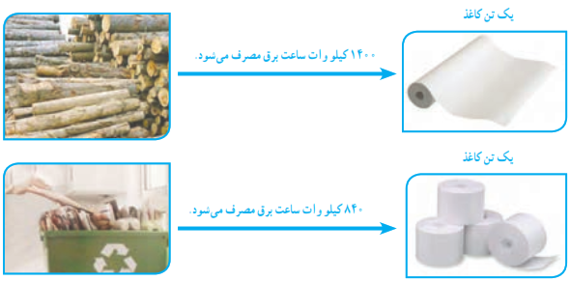
گفت‌وگو
در شکل‌های زیر میزان برق مصرفی برای تهیه‌ٔ کاغذ از ماده‌ٔ اولیه (تنه‌ٔ درخت) و بازیافت کاغذهای باطله نشان داده شده است. این روش‌ها را از جنبه‌های زیر باهم مقایسه کنید:
آ) مقدار مصرف برق ب) آلودگی هوا پ) قیمت تمام شده ت) مقدار مصرف آب
با مشاهده‌ٔ شکل متوجه می‌شویم که عمل بازیافت کاغذ نسبت به روش تهیه‌ٔ کاغذ از تنه درخت، موجب کاهش قابل توجه مصرف انرژی الکتریکی و مصرف برق و نیز کاهش مقدار مصرف آب می‌شود. در نتیجه قیمت تمام شده محصول، در روش بازیافت کمتر خواهد بود. از طرفی عمل بازیافت کاغذ، آلودگی‌های زیست محیطی کم‌تری را موجب می‌شود، زیرا قطع درختان باعث نابودی جنگل‌ها شده و آلودگی هوا را افزایش می‌دهد.

